Slide 1
面向提供者的移动应用数据分析
王康
天津大学计算机科学与技术学院

Slide 2
内容
介绍
决策角度：理解市场需求
情感角度：提供者表达方式
总结 &展望

Slide 3
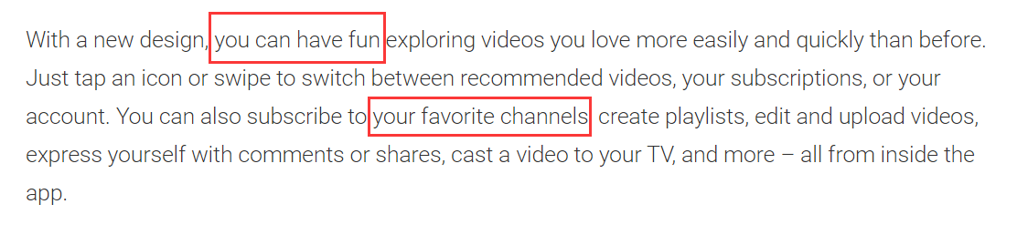
情感角度：提供者表达方式
关于情感，App描述中有什么？
期待用户获得的体验
提供者表达方式
提供者的情感
问题：
App描述中情感分布如何？
App描述中有哪些表达方式？
提供者期待的用户体验与用户反馈（下载量、评分等）有何关系？
图：Google Play上关于YouTube的介绍。you指用户，后面的感情词为提供者期待用户获得的体验。
Notes:
如何呼应题目提供者？

Slide 4
情感角度 - 建模
目标：刻画App描述中的表达方式。
思想： 序信息 + 情感信息
序信息：句子的安排
情感信息：
极性（polarity）
主观性（subjectivity）
App描述：
简短
精心编制
具有表达力
polarity （感情角度）: 范围为[ -1.0 , 1.0]，其中 -1.0 表示消极， 1.0 表示积极。
subjectivity （真实性角度）: 范围为[0.0 , 1.0]，其中 0.0 表示客观， 1.0 表示主观。
Notes:
简短：句子空间有限。3个句子。 100个句子可以发挥的空间是不同的。

Slide 5
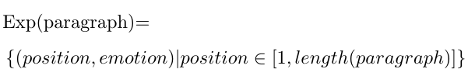
情感角度 - 建模
表达方式：
说明：
paragraph : App描述。
position ：表示某个句子在App描述中的位置。（有限）
emotion : 相应句子的情感值。
length : App描述中句子个数。
图：YouTube描述中的情感表达方式，只保留了情感信息及序信息。

Slide 6
情感角度 - 建模
App表达模式刻画：
为何采用这种方式刻画？
句子数量有限
不同位置的句子，作用不同
为何通过上升、下降来刻画状态？（寻找文献支持）
图 ：App描述拆分为3部分，包括：头部、中部和尾部。
Notes:
（1）简短：句子空间有限。3个句子。 100个句子可以发挥的空间是不同的。
（2）不同位置句子作用不同：
所以刻画：头，中，尾。

Slide 7
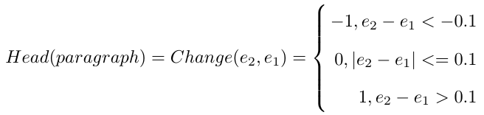
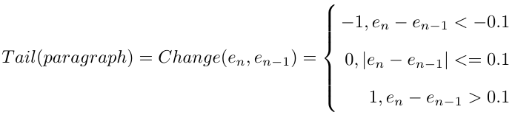
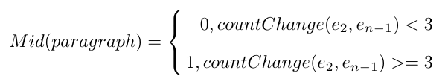
情感角度 - 建模
App表达模式刻画：
说明：
Change(e_{i}, e_{j}) : 表示e_{i}相对于e_{j}的变化。
e₁ 表示App描述中的第一个句子，e₂表示第二个句子，依次类推。e_{n}表示最后一个句子。
开头：
结尾：
说明：
countChange(e_{i}, e_{j}) : 表示从第 i 个句子到第 j 个句子情感值斜率变化的次数其中 i < j 。
countChange(e₂, e_{n-1}) ：表示从App描述的第2个句子到 第n-1个（倒数第2个）句子的斜率变化次数。
中部：
图：countChange 的计数规则说明
Notes:
中部：
Mid(paragraph)斜率正负变化的次数。

Slide 8
情感角度 - 实验
App表达模式刻画：
为何采用这种方式刻画？
句子数量有限
不同位置的句子，作用不同
为何通过上升、下降来刻画状态？

